Slide 2
La famille des métiers de la maintenance des matériels et des véhicules dans le contexte de la transformation de la voie professionnelle
Pascale COSTA, IGÉSR
Sébastien KONOPCZYNSKI, IEN ET STI, académie de Lille

Slide 3
La famille des métiers MMV dans le contexte de la TVP
La transformation de la voie professionnelle

Slide 4
Une transformation dans un contexte national de changements de la formation professionnelle
La famille des métiers MMV dans le contexte de la TVP
Une approche systémique de la réforme de la voie professionnelle initiale
La loi pour la liberté de choisir son avenir professionnel
du 5 septembre 2018
Une loi
Une transformation
SCOLAIRE, APPRENTISSAGE ET FORMATION CONTINUE
CERTIFICATIONS PROFESSIONNELLES
3ème PREPA METIER
…
Transformer le lycée professionnel
Former les talents aux métiers de demain

Slide 5
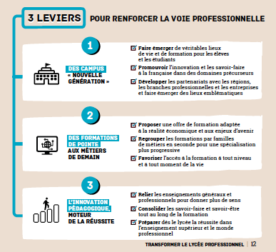

Slide 6
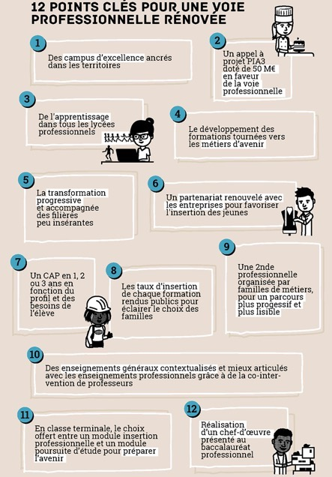
La famille des métiers MMV dans le contexte de la TVP
Une logique « apprenants et mesures pédagogiques »
Une logique « carte des formations et lien avec les secteurs économiques / milieux professionnels »

Slide 7
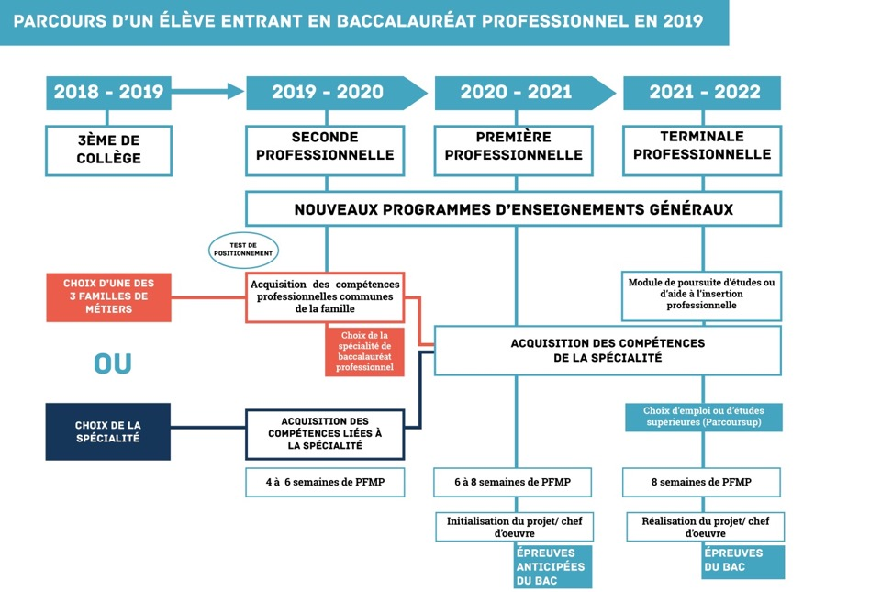
Le parcours de l’élève

Slide 8
Le parcours de l’élève
La nécessité d’adapter la formation aux besoins et motivations des élèves implique de passer d’une logique de filière à une logique de parcours
Un élève
=
Un projet
=
Une équipe
Accompagner la construction d’un parcours de réussite en respectant un principe : la liberté de choix laissée à l’élève
Ceci impose aux acteurs :
une bonne connaissance des métiers et des compétences visées dans les référentiels ;
communiquer et d’interagir pour travailler en synergie ;
de renforcer l’accompagnement des jeunes pour leur permettre de faire un choix éclairé.

Slide 9
Les finalités de la famille de métiers
https://cache.media.eduscol.education.fr/file/lycee_pro_2018/52/8/Les_14_familles_de_metiers_pour_la_seconde_professionnelle_1051528.pdf

Slide 10
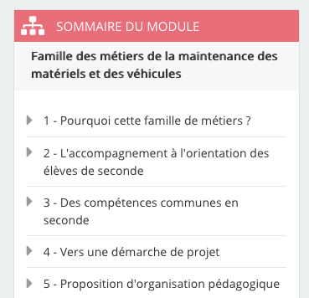
La famille des métiers MMV dans le contexte de la TVP
Des ressources pour accompagner les équipes pédagogiques
Un séminaire national
décliné dans les académies
(PNF et PAF)
Un vademecum
Parcours de formation

Slide 11
La famille des métiers MMV dans le contexte de la TVP
La famille de métiers
en quelques chiffres et cartes

Slide 12
La famille des métiers MMV dans le contexte de la TVP
Enquête envoyée aux 30 académies :
269 établissements qui préparent au moins une option de la famille des métiers de la maintenance des matériels et des véhicules
Cette enquête concerne uniquement les EPLE proposant la seconde en FISS
Notes:
Variable selon les académies mini : 0 maxi : 6 (soit 1/3 des etablissements pour rennes par exemple)

Slide 13
La famille des métiers MMV dans le contexte de la TVP
La réunion
5
Cette enquête concerne uniquement les EPLE proposant la seconde en FISS

Slide 14
La famille des métiers MMV dans le contexte de la TVP
Détail des options pour chaque baccalauréat professionnel :
115 lieux de formations proposées
Cette enquête concerne uniquement les EPLE proposant la seconde en FISS

Slide 15
La famille des métiers MMV dans le contexte de la TVP
115 lieux de formation
Cette enquête concerne uniquement les EPLE proposant la seconde en FISS

Slide 16
La famille des métiers MMV dans le contexte de la TVP
Détail des options pour chaque baccalauréat professionnel :
316 lieux de formation proposées
Cette enquête concerne uniquement les EPLE proposant la seconde en FISS

Slide 17
La famille des métiers MMV dans le contexte de la TVP
Détail des options dans chaque baccalauréat professionnel :
316 lieux de formation proposées
Cette enquête concerne uniquement les EPLE proposant la seconde en FISS

Slide 18
La famille des métiers MMV dans le contexte de la TVP
Répartition des options au sein de la famille : 431 options proposées dans les 269 établissements
Cette enquête concerne uniquement les EPLE proposant la seconde en FISS

Slide 19
La famille des métiers MMV dans le contexte de la TVP
Répartition des options au sein de la famille : 108 établissements avec plus d’une option
Cette enquête concerne uniquement les EPLE proposant la seconde en FISS

Slide 20
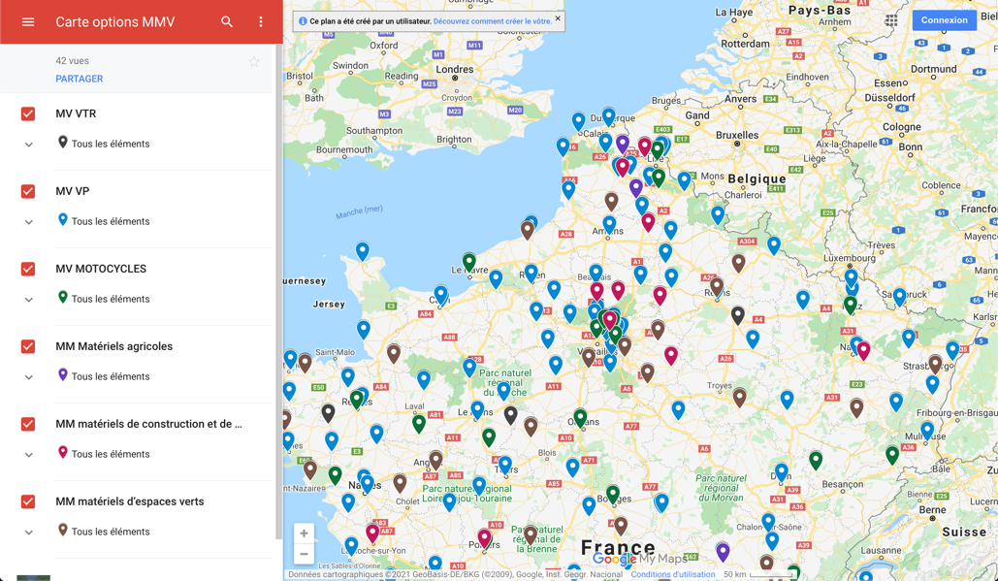
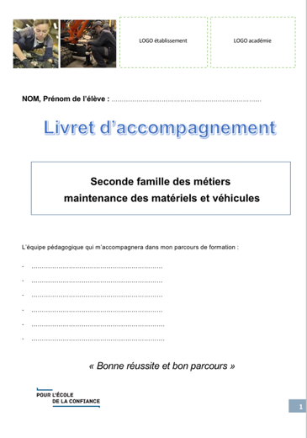
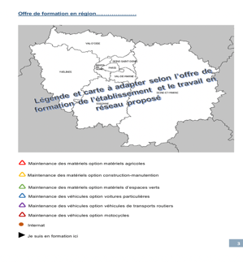
La famille des métiers MMV dans le contexte de la TVP
Un outil pour aider vos équipes et vos élèves dans le cadre de la famille des métiers :
https://www.google.com/maps/d/edit?mid=19176wFcBJYLdh946YXTZE88DZCi23k25&usp=sharing

